Slide 1
足球六年計畫回顧與展望座談會
企業足球(半職業)
推廣發展概況
立法委員劉世芳
(高雄市體育會足球委員會主任委員)
2022 年 4 月 22 日

Slide 2
足球六年計畫回顧
2017年7月體育署《足球六年計畫》之策略內容
 | 2018~2020(厚實期) | 2021~2023(達標期)
推動企業足球(半職業)運動發展 | 蒐集足球環境與我國相近之國家之聯盟制度。 協助縣有企業足球隊走向俱樂部化，符合AFC規定者3年內至少3隊。 媒合縣市與現有企業足球隊合作，以屬地主義經營在地球隊3年至少3隊。 邀請大型企業舉辦說明會，邀請主管觀賞賽事，提升投資職業足球誘因。 擬定適當企業合作方案，設置資源整合平台，提升企業贊助意願。 | 提出建置(半)職業足球聯盟指體計畫並挹注經費辦理。 協助現有企業球隊走向俱樂部化，符合AFC規定者至少達6隊。 持續辦理說明會與邀請觀賽，吸引至少10家企業願意提出年度贊助計畫。 依據企業合作方案及資源整合平台，提升企業贊助意願。
完善硬體措施 | 有意成立職業足球隊之縣市政府，由地方提供土地，中央出資興建球場，3年至少3座。 提高誘因，場館由中央負責，地方無須配合款。 | 有意成立職業足球隊之縣市政府，由地方提供土地，中央出資興建球場，6年至少6座。 提高誘因，場館由中央負責，地方無須配合款。

Slide 3
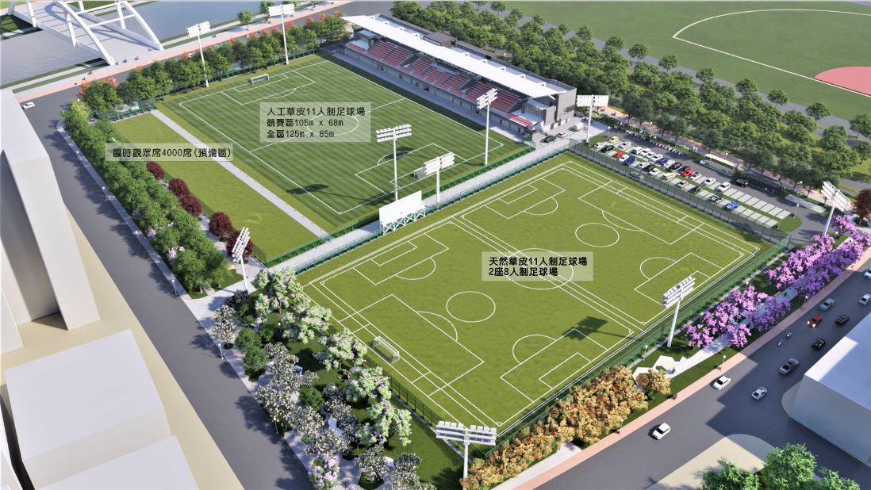
楠梓文中足球場
體育署補助2億3,800萬
2020年5月7日動土，預計今年8月營運
照片來源：
高雄運發局

Slide 4
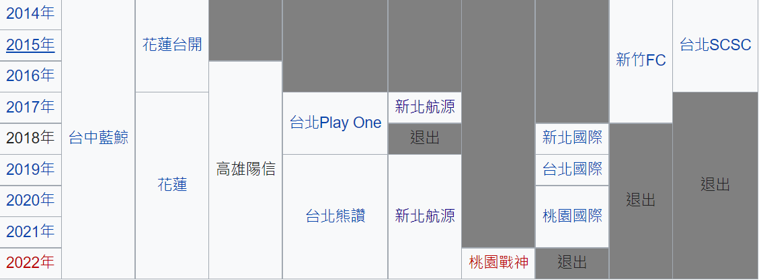
2022年，木蘭足球聯賽共6隊
資料來源：wiki

Slide 5
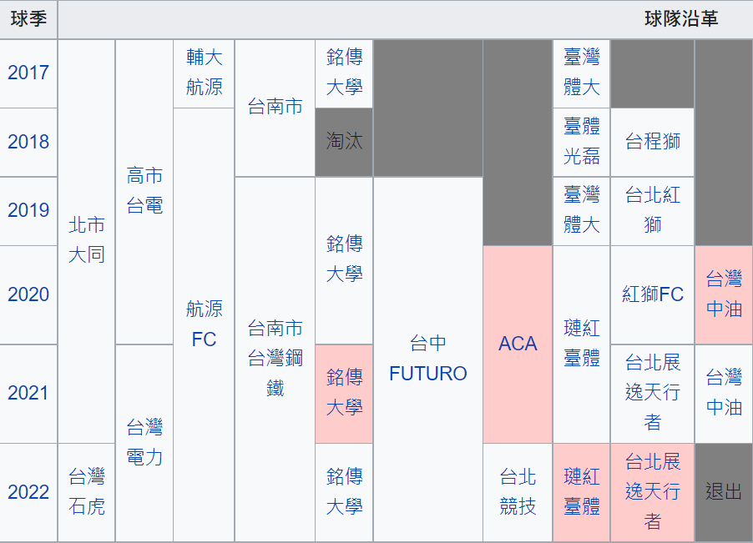
2022年，男子企業甲組聯賽共7隊
參加乙組
來源：
wiki

Slide 6
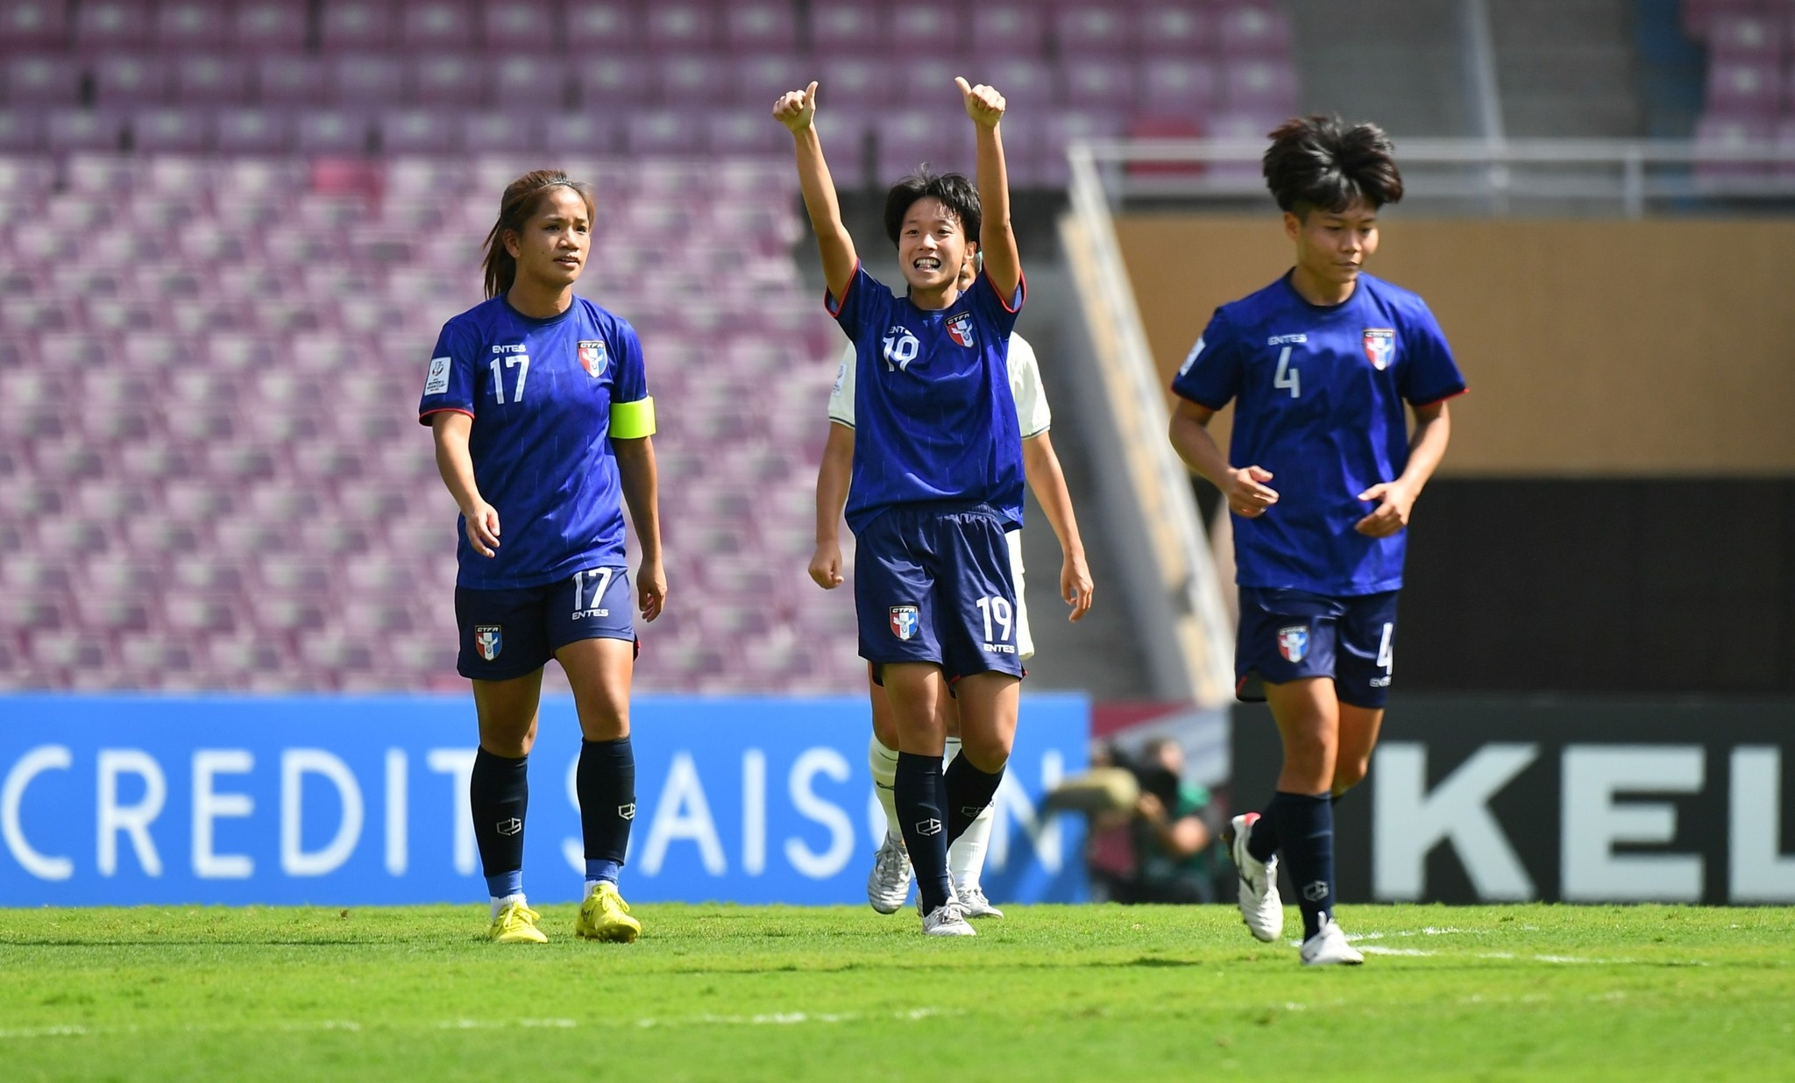
建議1：請給女足多點掌聲與資源
來源：足協FB

Slide 7
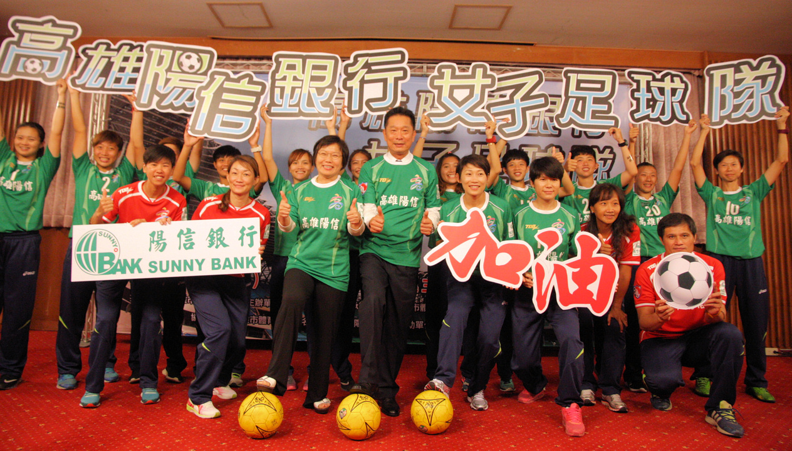
建議2：企業贊助需加強
陽信女足2016成立，篳路藍縷
來源：麗臺體育報

Slide 8
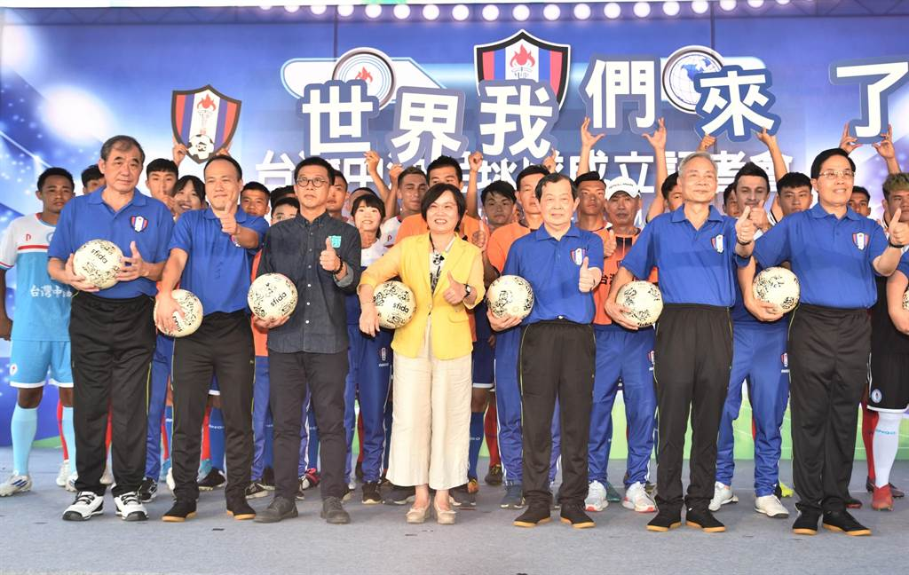
建議2：企業贊助需加強
中油男足2020成立，從無到有
來源：中時

Slide 9
利用運產條例發揮公私協力效益
「運產條例」第7條
各級政府與公營事業得配合
國家體育政策及運動產業發
展綱領，出資經營運動團隊
體育署
「運產條例」第26條之2
地方
政府
公私
企業
營利事業捐贈職業或業餘運動，申報所得稅得全數按捐贈金額之150%，自其當年度營利事業所得額中減除。
體育署應會同各國營事業主管機關，成立運動團隊法人，招聘不需具國營事業人員身分之球員，輔以捐贈抵免150%所得稅之誘因，媒合民間企業發揮公營事業、民間單位協力效益。
足協

